Slide 1
Analisis Ecommerce Brazil dengan SQL dan Python
13,22
juta BRL
total revenue dari 96.478 order delivered
Studi Kasus: Brazilian Ecommerce Public Dataset by Olist
BAGHIZ ASSHIDDIQIE ARASYA
Data Analyst Portfolio Project

Slide 2
Latar Belakang
Brazilian Ecommerce Public Dataset by Olist: 99.441 order dari 9 tabel relasional
Periode data September 2016 sampai Agustus 2018, fokus analisis pada order dengan status delivered
Tujuan: menjawab 7 pertanyaan bisnis seputar revenue, kategori, pengiriman, seller, geografi, pembayaran, dan retensi pelanggan
Hasil akhir: rekomendasi bisnis berbasis bukti untuk pertumbuhan marketplace
7
pertanyaan bisnis dijawab dalam analisis ini
99.441 order
9 tabel relasional
Fokus: order delivered

Slide 3
Data dan Metodologi
File CSV dimuat ke SQLite, lalu dianalisis dengan query SQL berisi JOIN antar tabel dan pandas untuk agregasi lanjutan
Revenue didefinisikan sebagai total harga barang tanpa ongkos kirim, dihitung hanya dari order berstatus delivered
Bad review didefinisikan sebagai ulasan dengan skor 1 atau 2 dari skala 1 sampai 5
Repeat purchase rate adalah persentase pelanggan unik yang berbelanja lebih dari satu kali
Alur Analisis
File CSV
↓
SQLite
↓
Query SQL dan pandas
↓
Rekomendasi berbasis bukti

Slide 4
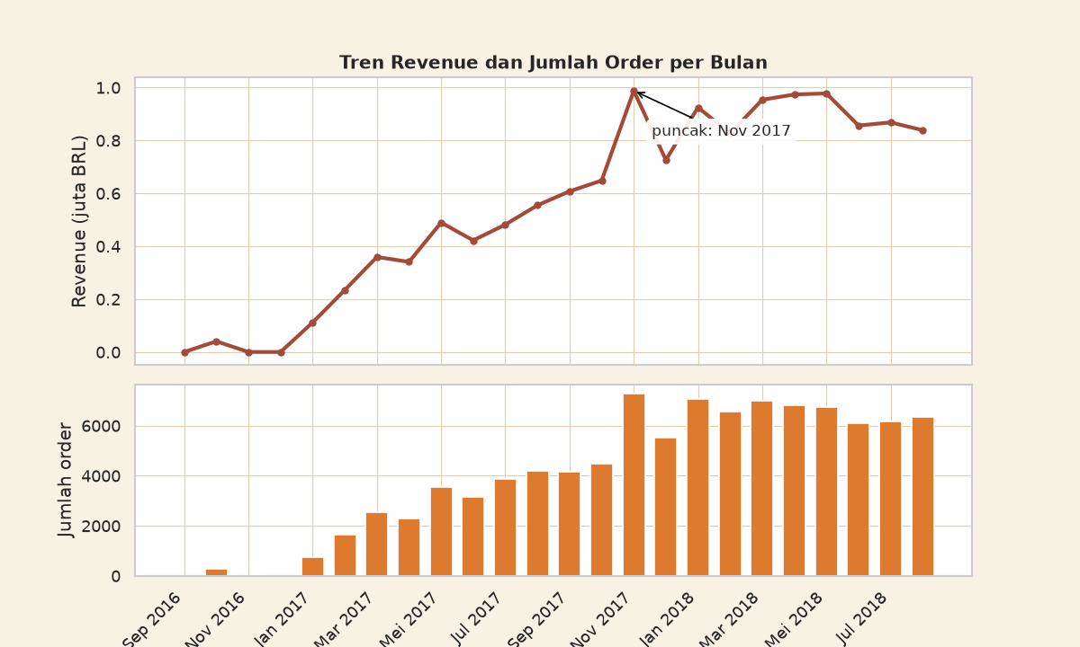
Temuan 1: Tren Revenue Terus Tumbuh
+82%
pertumbuhan rata rata revenue bulanan, 2017 ke 2018
Total revenue 13.22 juta BRL dari 96.478 order delivered selama 23 bulan
Rata rata revenue bulanan naik dari 0.50 juta BRL pada 2017 menjadi 0.90 juta BRL pada Januari sampai Agustus 2018, tumbuh 82 persen
Puncak terjadi pada November 2017 dengan 0.99 juta BRL dan 7.289 order; pada November 2016 belum ada order sama sekali
Tren revenue dan jumlah order bulanan

Slide 5
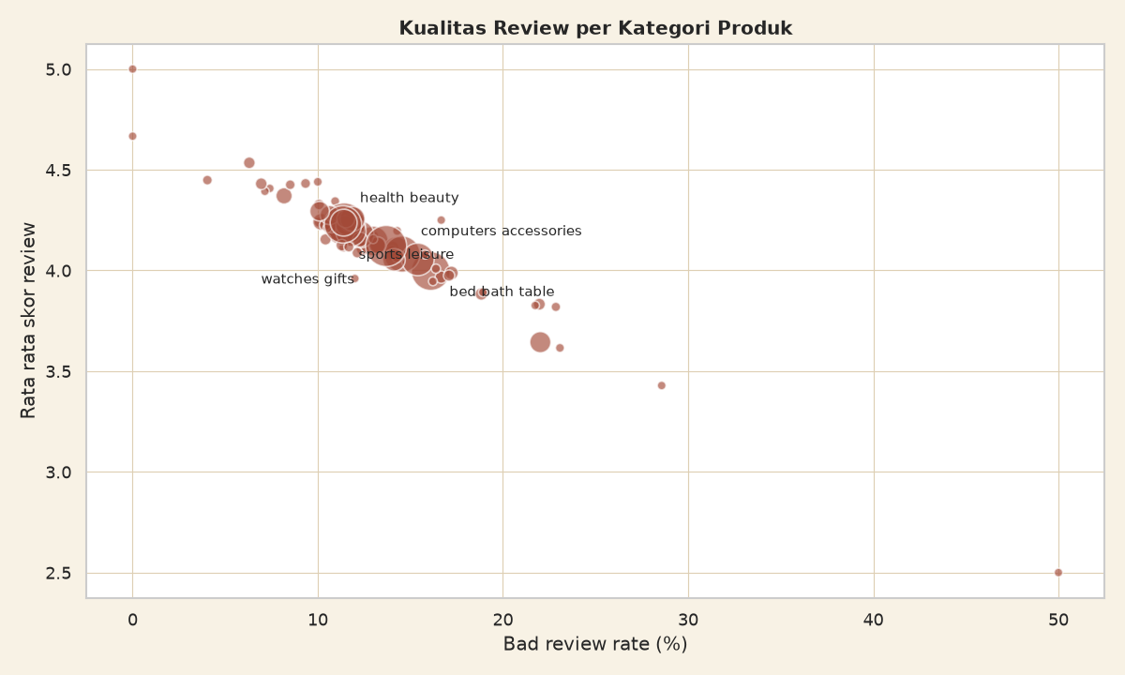
Temuan 2: Kinerja Kategori Produk
Dari 73 kategori, health beauty memimpin revenue 1.23 juta BRL atau 9.4 persen dari total
Kategori terkecil insurance services hanya 283 BRL dari 2 order
Bad review rate tertinggi ada di mens fashion: 22.9 persen dengan skor rata rata 3.8
Skor ulasan tertinggi general interest books 4.5, terendah office furniture 3.6
Skor ulasan dan bad review rate per kategori

Slide 6
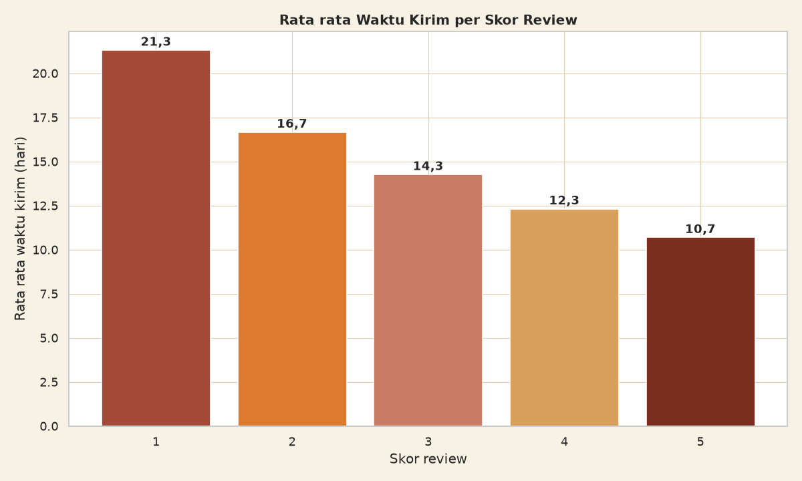
Temuan 3: Pengiriman Pendorong Review Buruk
Sebesar 8.1 persen order tiba melewati estimasi, dengan waktu kirim rata rata 12.6 hari dan median 10.2 hari
Pelanggan pemberi bintang 1 menunggu 21.3 hari, hampir dua kali lipat dibanding pemberi bintang 5 yang hanya 10.7 hari
Pola ini konsisten: semakin lama waktu kirim, semakin rendah skor ulasan yang diberikan
Rata rata waktu kirim per skor ulasan
21,3 hari
rata rata tunggu pelanggan bintang 1
10,7 hari
rata rata tunggu pelanggan bintang 5

Slide 7
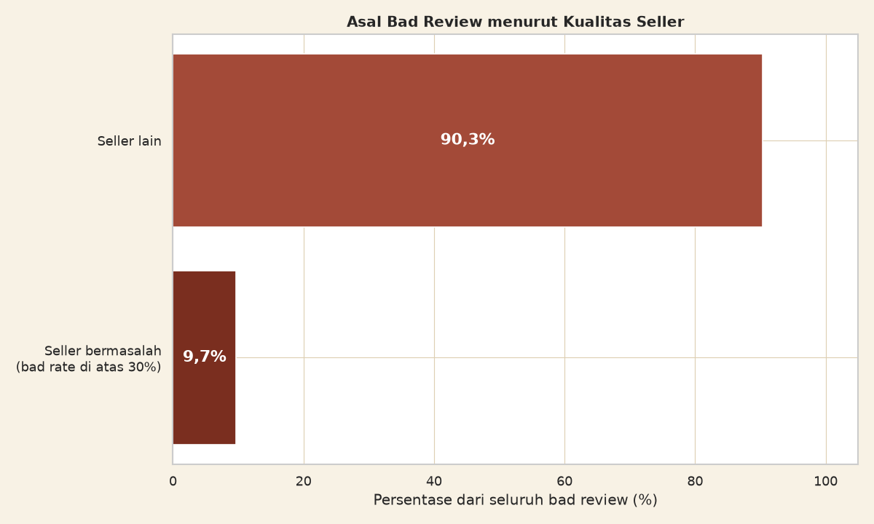
Temuan 4: Masalah Platform, Bukan Segelintir Seller
Dari 2.965 seller, 350 seller memiliki bad review rate di atas 30 persen namun hanya menampung 9.7 persen dari seluruh bad review
Bahkan 10 seller terburuk hanya menampung 15.6 persen bad review: masalah tersebar di seluruh platform
Geografi sangat terkonsentrasi: Sao Paulo mencatat 40.501 order atau 42.0 persen, dengan revenue 5.07 juta BRL atau 38.3 persen
Kota dengan order terbanyak adalah sao paulo dengan 15.045 order
Konsentrasi bad review di antara seller

Slide 8
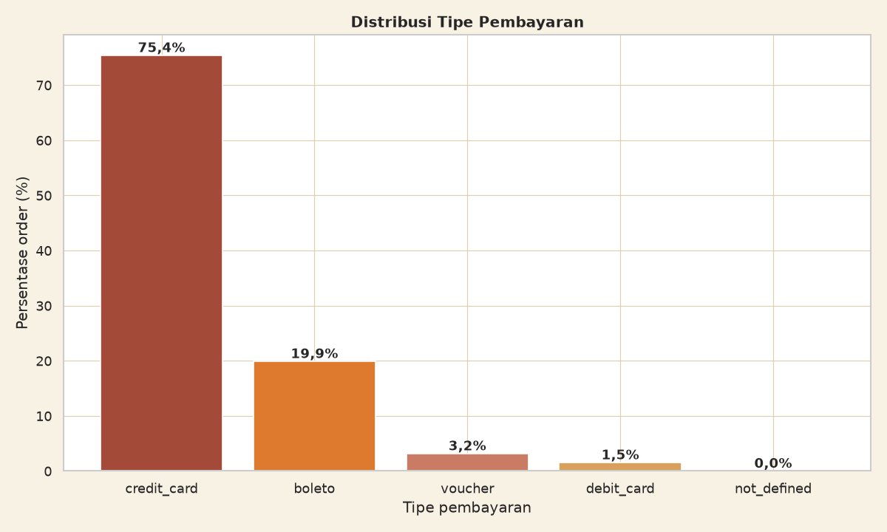
Temuan 5: Cicilan Dominan, Retensi Rendah
3,1%
repeat purchase rate dari 96.096 pelanggan unik
Kartu kredit dipakai di 75.4 persen order, boleto di 19.9 persen
Sebanyak 51.5 persen order memakai cicilan lebih dari 1 kali; rata rata cicilan kartu kredit 3.6 kali dibanding boleto 1.0 kali
Dari 96.096 pelanggan unik, repeat purchase rate hanya 3.1 persen
Retensi kohor 90 hari stabil di 1.1 sampai 1.5 persen tanpa tren perbaikan
Distribusi tipe pembayaran

Slide 9
Rekomendasi Bisnis
Perbaiki SLA pengiriman untuk kategori bulky dan fashion seperti office furniture dan mens fashion, karena keterlambatan adalah pendorong utama review buruk
Bangun program retensi pelanggan: repeat purchase hanya 3.1 persen dan retensi kohor stagnan di 1.1 sampai 1.5 persen
Diversifikasi pasar di luar Sao Paulo yang kini menampung 42.0 persen order, untuk mengurangi risiko konsentrasi geografis
Dorong pembayaran kartu kredit dengan cicilan karena 51.5 persen order sudah terbiasa mencicil, sekaligus pantau kategori berisiko tinggi

Slide 10
Penutup
Revenue tumbuh 82 persen dalam setahun, namun pertumbuhan dibayangi pengiriman lambat, retensi rendah, dan konsentrasi di satu wilayah
Analisis SQL dan Python atas 99.441 order ini menghasilkan 4 rekomendasi prioritas: SLA pengiriman, program retensi, diversifikasi geografis, dan optimalisasi pembayaran
BAGHIZ ASSHIDDIQIE ARASYA
github.com/baghizash/olist-brazilian-ecommerce-analysis
Dataset: Brazilian Ecommerce Public Dataset by Olist, lisensi CC BY NC SA 4.0

